Slide 1
SHA256 알고리즘 & 양자회로 분석
https://youtu.be/3cr9l8oT9T0
정보컴퓨터공학과 송경주

Slide 2
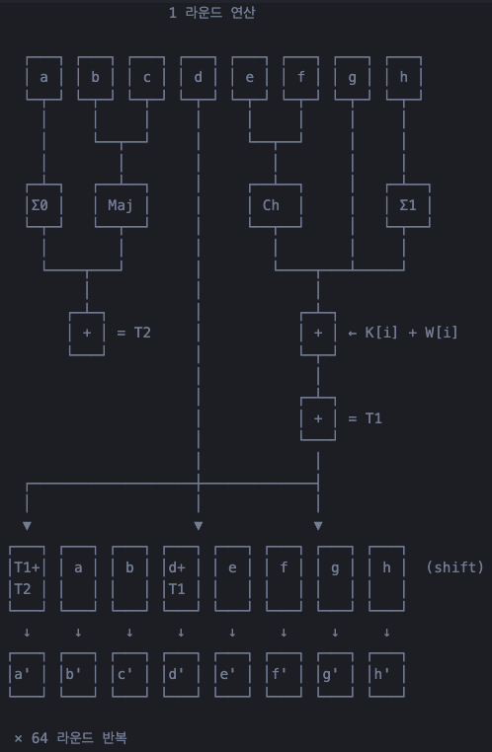
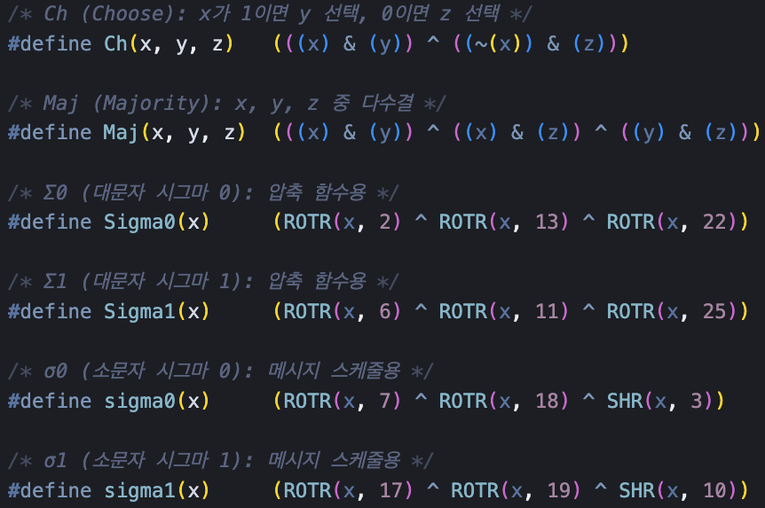
SHA256 Structure
초기화 (SHA256_Init())
초기 해시값 설정
H[0] = 0x6a09e667, H[1] = 0xbb67ae85, H[2] = 0x3c6ef372, H[3] = 0xa54ff53a,
H[4] = 0x510e527f, H[5] = 0x9b05688c, H[6] = 0x1f83d9ab, H[7] = 0x5be0cd19
업데이트 함수(SHA256_Update())
64 바이트 블록 단위로 자름
압축함수 호출
압축함수 (Compression)
64 Round function
Final function

Slide 3
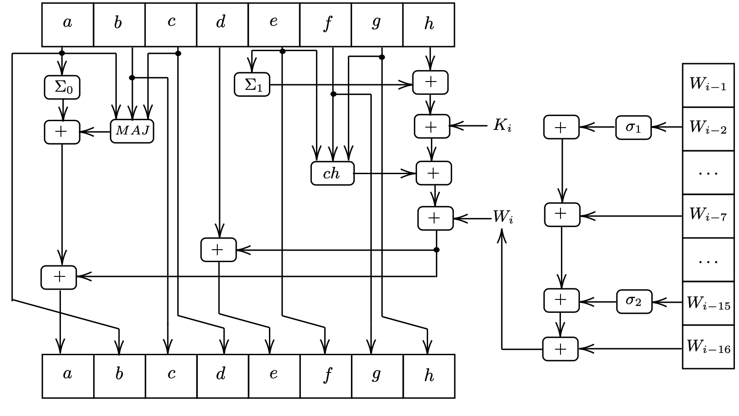
Compression function in SHA256
T1 = h + Σ1(e) + Ch(e,f,g) + K[i] + W[i]
T2 = Σ0(a) + Maj(a,b,c)
h = g
g = f
f = e
e = d + T1
d = c
c = b
b = a
a = T1 + T2

Slide 4
SHA256 Quantum circuit
Lee et. al [1]
다양한 최적화 변형 양자회로 제안(큐비트, T-depth, balanced)
Pruning Procedure을 이용하여 adder들의 T-depth 최적화 → SHA256에 사용
Jang et. al [2]
Depth 최적화 양자회로 제안
Save adder을 사용한 다중 곱셈단계 최적화
(공통) Final 단계에서 initial hash vale와 라운드 결과 (a ~ h)를 더하는 과정 생략
Grover’s algorithm 수행에 생략 가능하다고 판단
해시값 Y를 알고있는 상태에서 원본 메시지 X를 찾는 pre-image attack (즉, H(X)=Y를 만족하는 X찾기)
Y = H + RoundOutput(X) 인 classic data 이므로, Y = Y-H = RoundOuput(X) 으로 pre-computation 가능
[1] J. Lee, S. Lee, Y.-S. Lee, and D. Choi, “T-depth reduction method for efficient SHA-256 quantum circuit construction,” IET Information Security, vol. 17, no. 1, pp. 46–65, 2023.
[2] Jang, Kyungbae, et al. "Quantum implementation and analysis of SHA-2 and SHA-3." IEEE Transactions on Emerging Topics in Computing (2025).

Slide 5
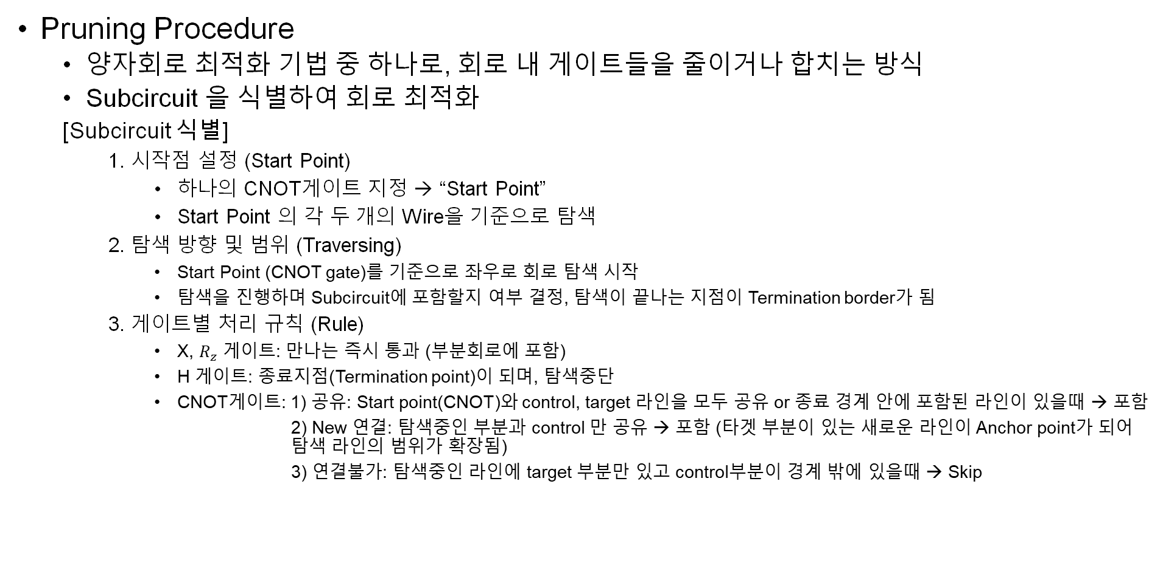
SHA256 Quantum circuit (Lee et. al)
Pruning Procedure
양자회로 최적화 기법 중 하나로, 회로 내 게이트들을 줄이거나 합치는 방식
Subcircuit 을 식별하여 회로 최적화
[Subcircuit 식별]
1. 시작점 설정 (Start Point)
하나의 CNOT게이트 지정 → “Start Point”
Start Point 의 각 두 개의 Wire을 기준으로 탐색
2. 탐색 방향 및 범위 (Traversing)
Start Point (CNOT gate)를 기준으로 좌우로 회로 탐색 시작
탐색을 진행하며 Subcircuit에 포함할지 여부 결정, 탐색이 끝나는 지점이 Termination border가 됨
3. 게이트별 처리 규칙 (Rule)
X, $R_{z}$ 게이트: 만나는 즉시 통과 (부분회로에 포함)
H 게이트: 종료지점(Termination point)이 되며, 탐색중단
CNOT게이트: 1) 공유: Start point(CNOT)와 control, target 라인을 모두 공유 or 종료 경계 안에 포함된 라인이 있을때 → 포함
2) New 연결: 탐색중인 부분과 control 만 공유 → 포함 (타겟 부분이 있는 새로운 라인이 Anchor point가 되어 탐색 라인의 범위가 확장됨)
3) 연결불가: 탐색중인 라인에 target 부분만 있고 control부분이 경계 밖에 있을때 → Skip

Slide 6
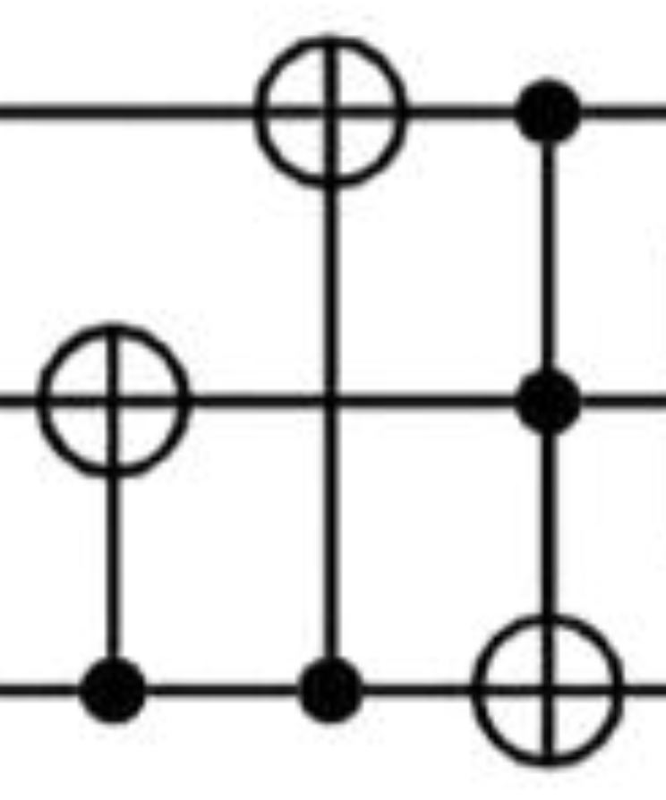
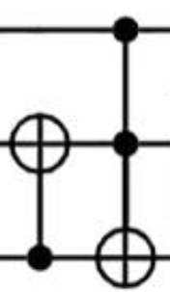
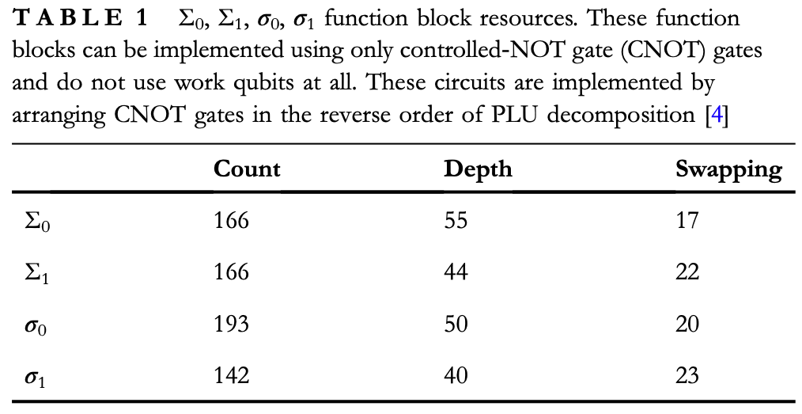
SHA256 Quantum circuit (Lee et. al)
Maj [1] (in-place)
Maj(x, y, z) = (((x) & (y)) ^ ((x) & (z)) ^ ((y) & (z)))
Toffoli 1개 CNOT 2개
Ch (in-place)
Ch(x, y, z) (((x) & (y)) ^ ((~(x)) & (z)))
CNOT 1개, Toffoli 1개
Σ0 (PLU 분해 방식)
Sigma0(x) = (ROTR(x, 2) ^ ROTR(x, 13) ^ ROTR(x, 22))
Σ1 [2] (PLU 분해 방식)
Sigma1(x) = (ROTR(x, 6) ^ ROTR(x, 11) ^ ROTR(x, 25))
σ0 [2] (PLU 분해 방식)
sigma0(x) = (ROTR(x, 7) ^ ROTR(x, 18) ^ SHR(x, 3))
σ1 [2] (PLU 분해 방식)
sigma1(x) (ROTR(x, 17) ^ ROTR(x, 19) ^ SHR(x, 10))

Slide 7
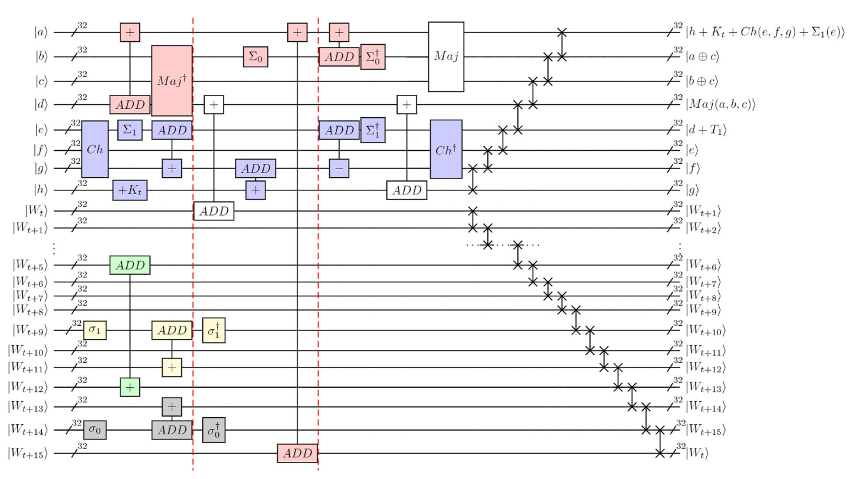
SHA256 Quantum circuit (Lee et. al)
Round function
Message scheduling

Slide 8
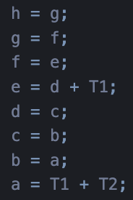
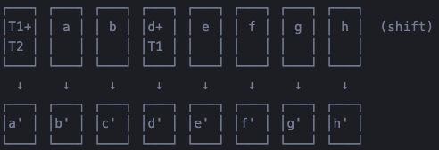
SHA256 Quantum circuit (Lee et. al)
파란색 블록: 가장 많은 연산이 필요한 부분 (Critical Path)
기존 연구에서는 이 경로에 덧셈기가 7~10개 사용 → 3개의 덧셈기만으로 구성
“빨간색 블록: 2라운드, 검은색 블록: 4라운드, 초록색 블록: 5라운드, 노란색 블록: 6라운드” 부터 실행
64 라운드 → 65라운드 (딜레이 실행, 마지막 라운드는 빨간색 블록만 연산)
T1-W[i]

Slide 9
SHA256 Quantum circuit (Lee et. al)
병목 현상이 많은 부분 (d+T1)을 먼저 계산 → 다음 라운드 먼저 진출하여 병목현상 줄임
T1 = h + Σ1(e) + Ch(e,f,g) + K[i] + W[i]
T2 = Σ0(a) + Maj(a,b,c)
h = g
g = f
f = e
e = d + T1
d = c
c = b
b = a
a = T1 + T2

Slide 10
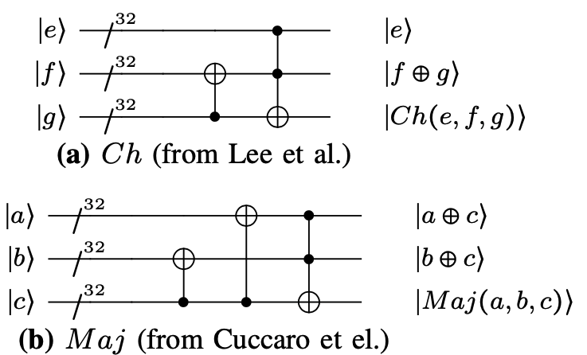
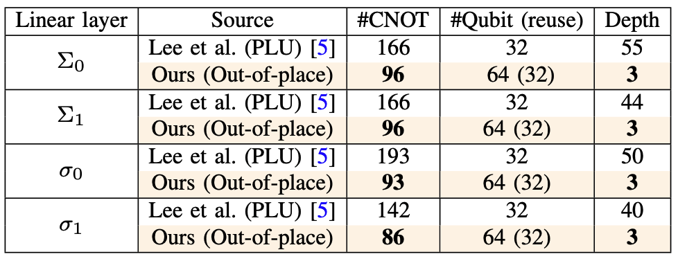
SHA256 Quantum circuit (Jang et. al)
Maj (in-place, Lee et. al)
Maj(x, y, z) = (((x) & (y)) ^ ((x) & (z)) ^ ((y) & (z)))
Toffoli 1개 CNOT 2개
Ch (in-place, Cuccaro et. al)
Ch(x, y, z) (((x) & (y)) ^ ((~(x)) & (z)))
CNOT 1개, Toffoli 1개
Σ0 (PLU 분해 방식, out-of-place)
Sigma0(x) = (ROTR(x, 2) ^ ROTR(x, 13) ^ ROTR(x, 22))
Σ1 [2] (PLU 분해 방식 , out-of-place)
Sigma1(x) = (ROTR(x, 6) ^ ROTR(x, 11) ^ ROTR(x, 25))
σ0 [2] (PLU 분해 방식 , out-of-place)
sigma0(x) = (ROTR(x, 7) ^ ROTR(x, 18) ^ SHR(x, 3))
σ1 [2] (PLU 분해 방식 , out-of-place)
sigma1(x) (ROTR(x, 17) ^ ROTR(x, 19) ^ SHR(x, 10))

Slide 11
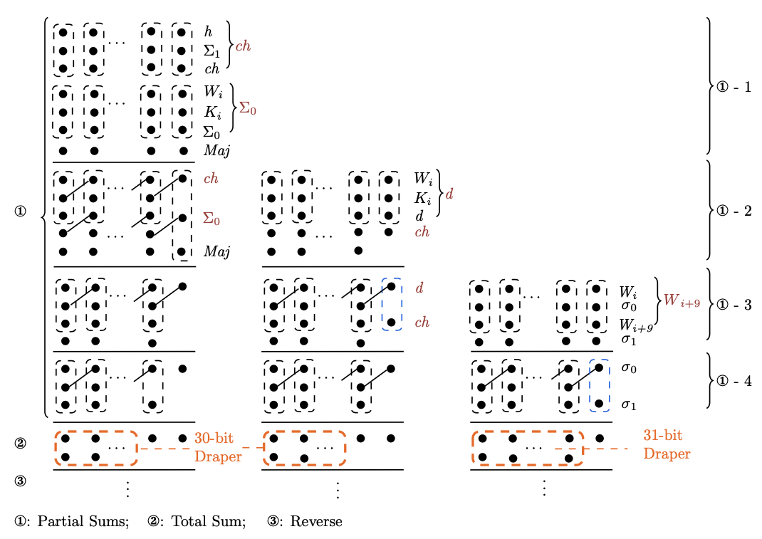
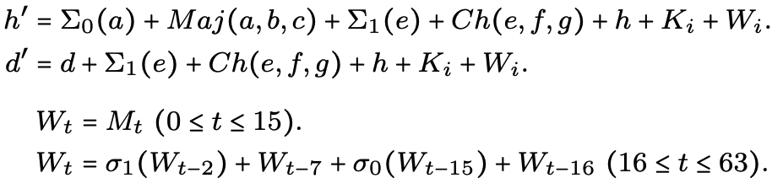
SHA256 Quantum circuit (Jang et. al)
Critical path

Slide 12
SHA256 Quantum circuit (Jang et. al)
Quantum carry-save adder (QCSA)
Quantum carry-save adder (QCSA)
Parallel
Quantum carry-save adder (QCSA)

Slide 13
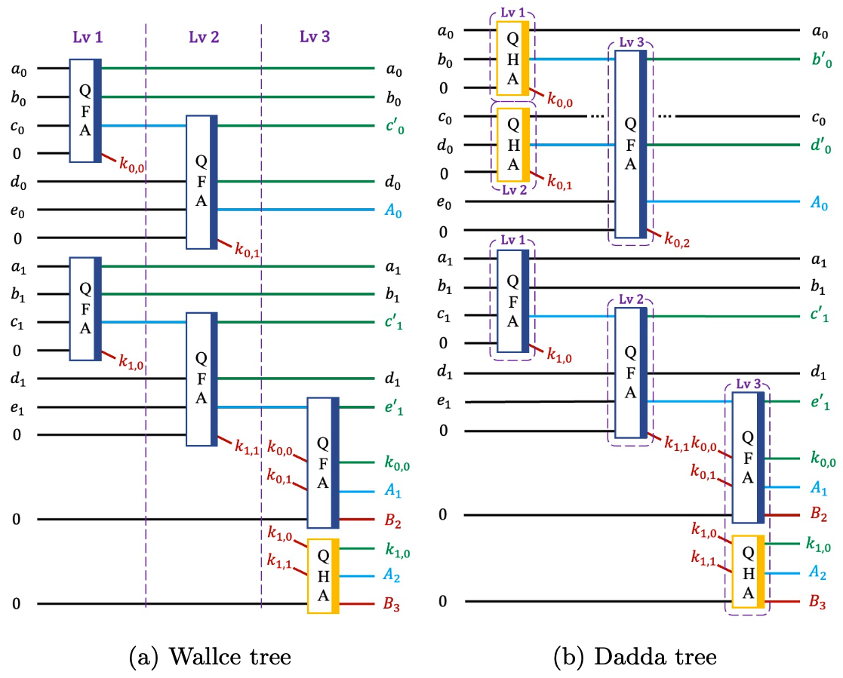
Quantum carry-save adder (QCSA)
QCSA
각 단계에서 발생하는 Carry를 즉시 전파시키지 않고 다음 단계의 입력으로 넘김 (병렬성)
(Reduction) QHA와 QFA를 트리 형태로 배치하여, 피연산자의 개수가 2개가 남을 때까지 반복적으로 줄임
다수의 피연산자 → QCSA(Tree-reduction) → 2개의 피연산자 (ADD) → 최종결과
QHA (Quantum Half Adder)
2개의 입력을 더해서 합(Sum)과 올림(Carry)를 출력
QFA (Quantum Full Adder)
3개의 입력을 더해서 합(Sum)과 올림(Carry)를 출력

Slide 14
Quantum carry-save adder (QCSA)
1. A = 3 (0011), B = 5 (0101), C=7(0111), D=2(0010), E = 11 (1011)
A 0 0 1 1
B 0 1 0 1
C 0 1 1 1
D 0 0 1 0
E 1 0 1 1
S 0 0 0 1
C 0 1 1 1
S 1 0 0 1
C 0 0 1 0
QFA
QHA
shift
shift
0 1 1 1 0
0 0 1 0 0
2. S = 0001, C = 1110, S = 1001, C = 0100
3. S = 0110, C = 10010, C = 0100
S 0 0 0 1
C 1 1 1 0
S 1 0 0 1
S 0 1 1 0
C 1 0 0 1 0
C 0 1 0 0
S 0 1 1 0
C 1 0 0 1
S 1 0 0 0 0
C 0 1 1 0
QFA
QFA
ADD = 11100 = 28
shift
shift
1 0 0 1 0
0 1 1 0 0

Slide 15
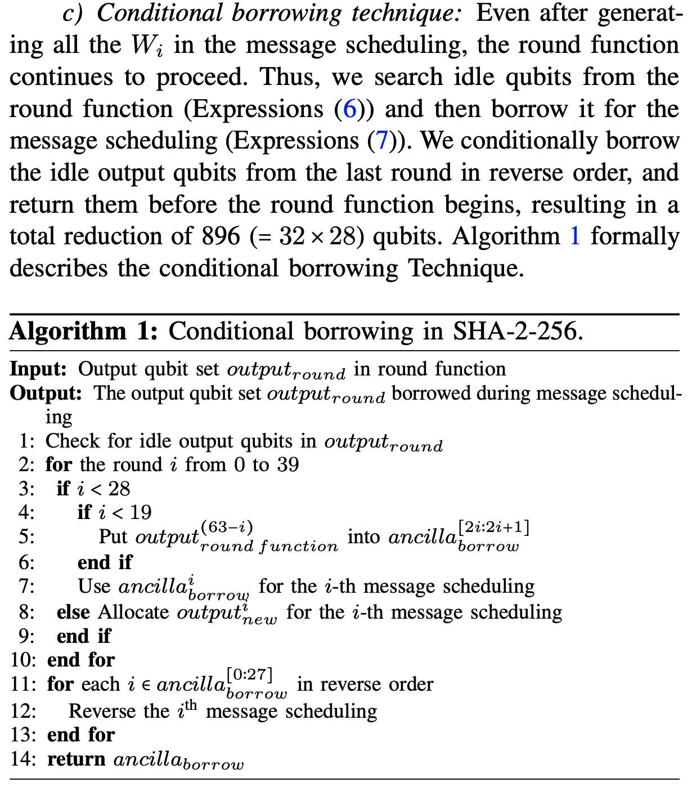
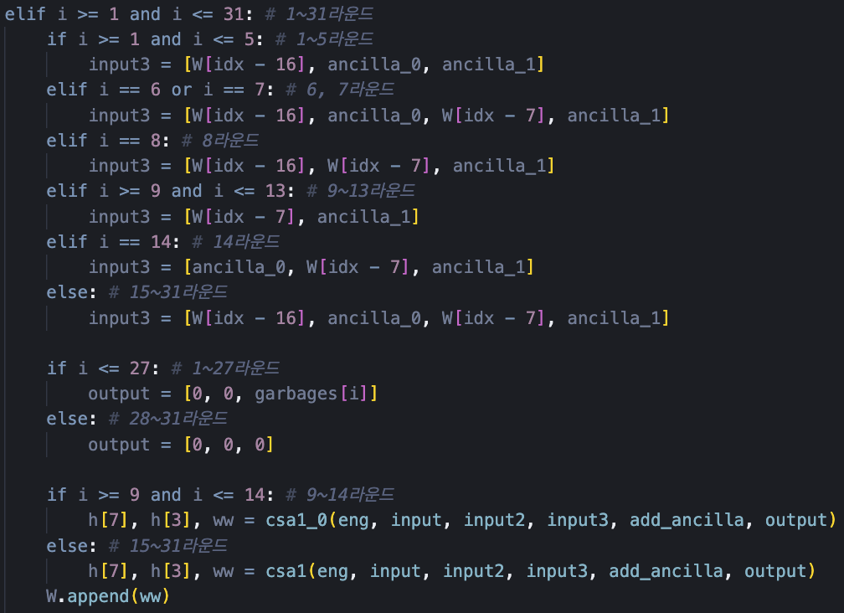
SHA256 Quantum circuit (Jang et. al)
큐비트를 아끼기 위해 특정 라운드 (9~14)에서 csa1 → csa1_0 을 사용 (큐비트 감소, depth 증가)
csa1: 덧셈 입력 항목 7개 (W포함), 3개
W[i]를 포함한 7개의 입력의 첫단계를 병렬로 먼저 처리
csa1_0: 덧셈 입력 항목 6개, 4개(W포함)
W[i]를 제외한 6개만 먼저 계산(ancilla 부족, 일부 ancilla 가져와서 사용)

